Slide 1
CATENA INDUSTRIAL PARK
PRESENTACION PARA SOCIOS Y PROPIETARIOS

Slide 2
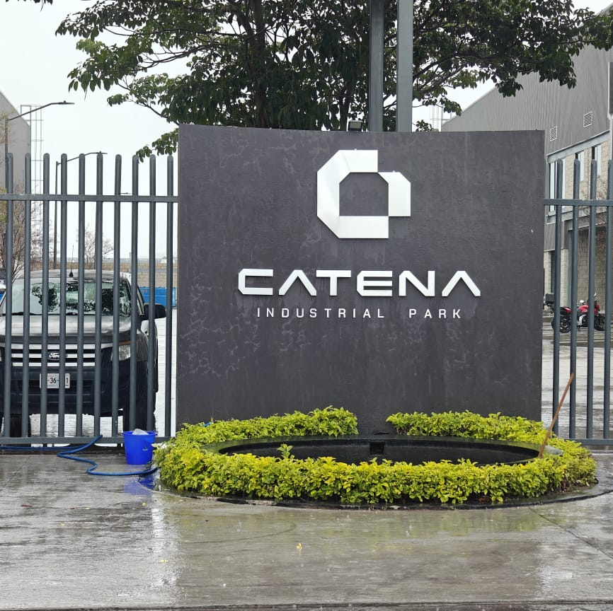
Resumen Ejecutivo
CATENA Industrial Park: desarrollo de bodegas AAA con especificaciones de clase mundial.
Total de m² construidos y vendibles.
Flexibilidad: renta y venta.
Seguridad 24/7 y ubicación estratégica con acceso inmediato a vías clave.
Propuesta de valor: “Naves listas para usarse, dentro de un clúster de alto potencial, con plusvalía y retorno inmediato”.

Slide 3
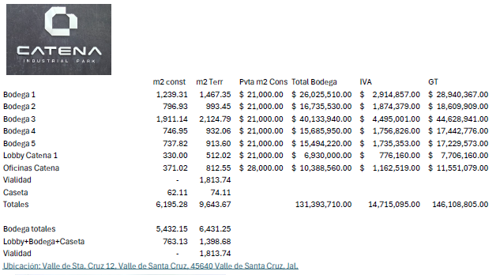
Resumen Ejecutivo

Slide 4
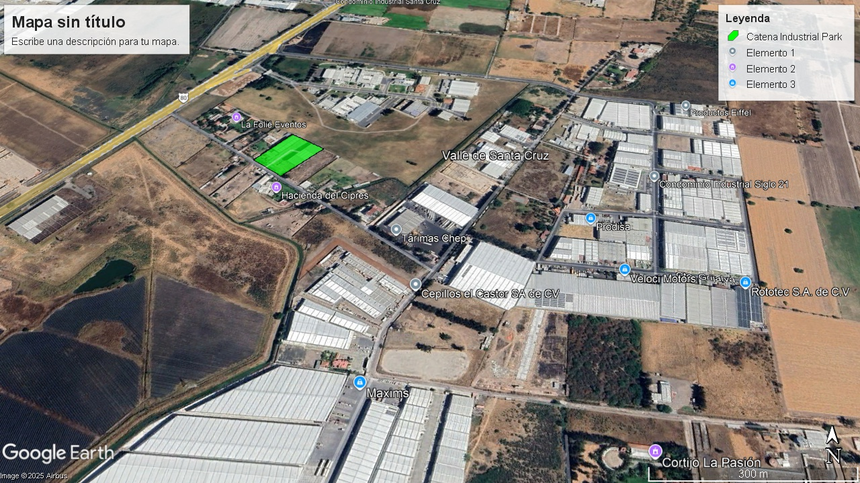
Mercado Meta
Empresas objetivo:
Logística y distribución.
Comercio electrónico (última milla y macroCEDIS).
Industria manufacturera ligera y mediana.
Almacenaje y cadenas de frío.
Clúster cercano (<5 km): Huawei, Mirage, Rotoplas, Paquetexpress, Prodisa, CVA, etc.
Oportunidad de generar sinergias industriales y atraer competidores/aliados de las empresas establecidas.

Slide 5
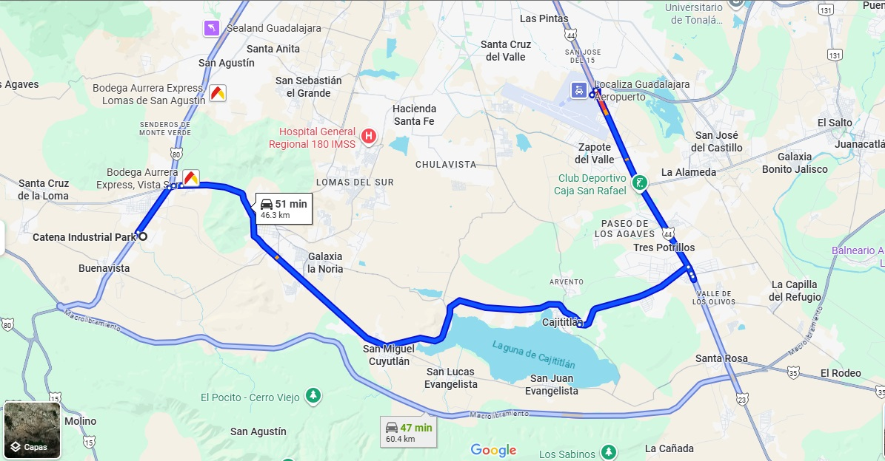
Ubicación en el Mercado de Naves Industriales
Comparativa contra otros desarrollos AAA (precios m² venta/renta en la zona).
Ventajas competitivas:
Conexión directa a Puerto de Manzanillo (2h59).
Acceso rápido al Macrolibramiento y autopistas al Bajío/CDMX.
Cercanía con aeropuerto de Guadalajara evitando vialidades saturadas.
Producto llave en mano: bodegas listas para operar sin necesidad de inversión adicional.

Slide 6
Ubicación en el Mercado de Naves Industriales
Comparable (parque) | Sup. (m²) | Precio (MXN) | $/m² construido | Fuente
Avant Industrial Park — nave (ej.) | 817 m² | $20,913,834 | $25,598 /m². | listado Avant (parque clase A, entregas recientes). Bodegas en Venta .mx
Avant / Clasco (otro listing) | 816 m² | $19,091,105.50 | $23,396 /m². | listing con ficha técnica. Bodegas y Terrenos Industriales
Parque Montenegro (entregado 2023) | 522 m² | $10,700,000 | $20,498 /m² (año construcción 2023). Bodegas Guadalajara
Listing (Rawen / Avant) | 797 m² | $18,000,000 | $22,585 /m². | listing parque Avant. Rawen Inmobiliaria
EcoPark Sur (listing) | 1,110 m² | $21,166,007 | $19,068 /m². | listing Ecopark Sur / Inmuebles24. Inmuebles24
Comparativa contra otros desarrollos AAA (precios m² venta/renta en la zona).
Promedio simple (muestras anteriores): ≈ $22,229 /m². (Cálculo tomado sobre los comparables listados con prioridad a parques clase A nuevos.) Bodegas en Venta .mxBodegas y Terrenos IndustrialesBodegas GuadalajaraRawen InmobiliariaInmuebles24
Conclusión comparativa de precio:
CATENA $21,000 /m² está por debajo del promedio de los comparables analizados (~$22.2k/m²). No aparece “fuera de mercado” por precio — más bien competitivo. Esto significa que manteniendo ficha técnica, garantías y estrategia de venta, no es necesario bajar precio agresivamente; sí es recomendable usar incentivos comerciales puntuales (timing/financiamiento/incentivos por cierre rápido).

Slide 7
Estrategia de Venta del Bloque Completo
Segmentación:
Fondos de inversión (FIBRAs industriales, CKDs).
Empresas con expansión logística nacional.
Operadores de e-commerce y 3PL.
Modalidad de venta:
Venta del bloque completo (6,195 m² construidos).
Posible paquete con contratos de renta firmados (opción sale & leaseback).
Estrategia:
Paquete atractivo con ROI del 7–8%.
Incentivos por compra del total (descuento sobre precio unitario).
Generación de competencia entre fondos y compradores institucionales.

Slide 8
Open House Estratégico
Objetivo: presentar CATENA a brokers líderes y directores de expansión de empresas target.
Duración: 3 horas.
Agenda:
Bienvenida – 15 min (con coffee station).
Recorrido guiado por bodegas – 45 min.
Presentación comercial del parque – 30 min.
Networking & coctel ligero – 1 h.
Cierre con presencia de un socio – 15 min.
Meta: al menos 50 asistentes entre brokers y clientes finales.
Menú sugerido:
Coffee break de bienvenida (café, té, panadería).
Finger food/canapés fríos y calientes en networking.
Bebidas sin alcohol + vino tinto/blanco ligero.

Slide 9
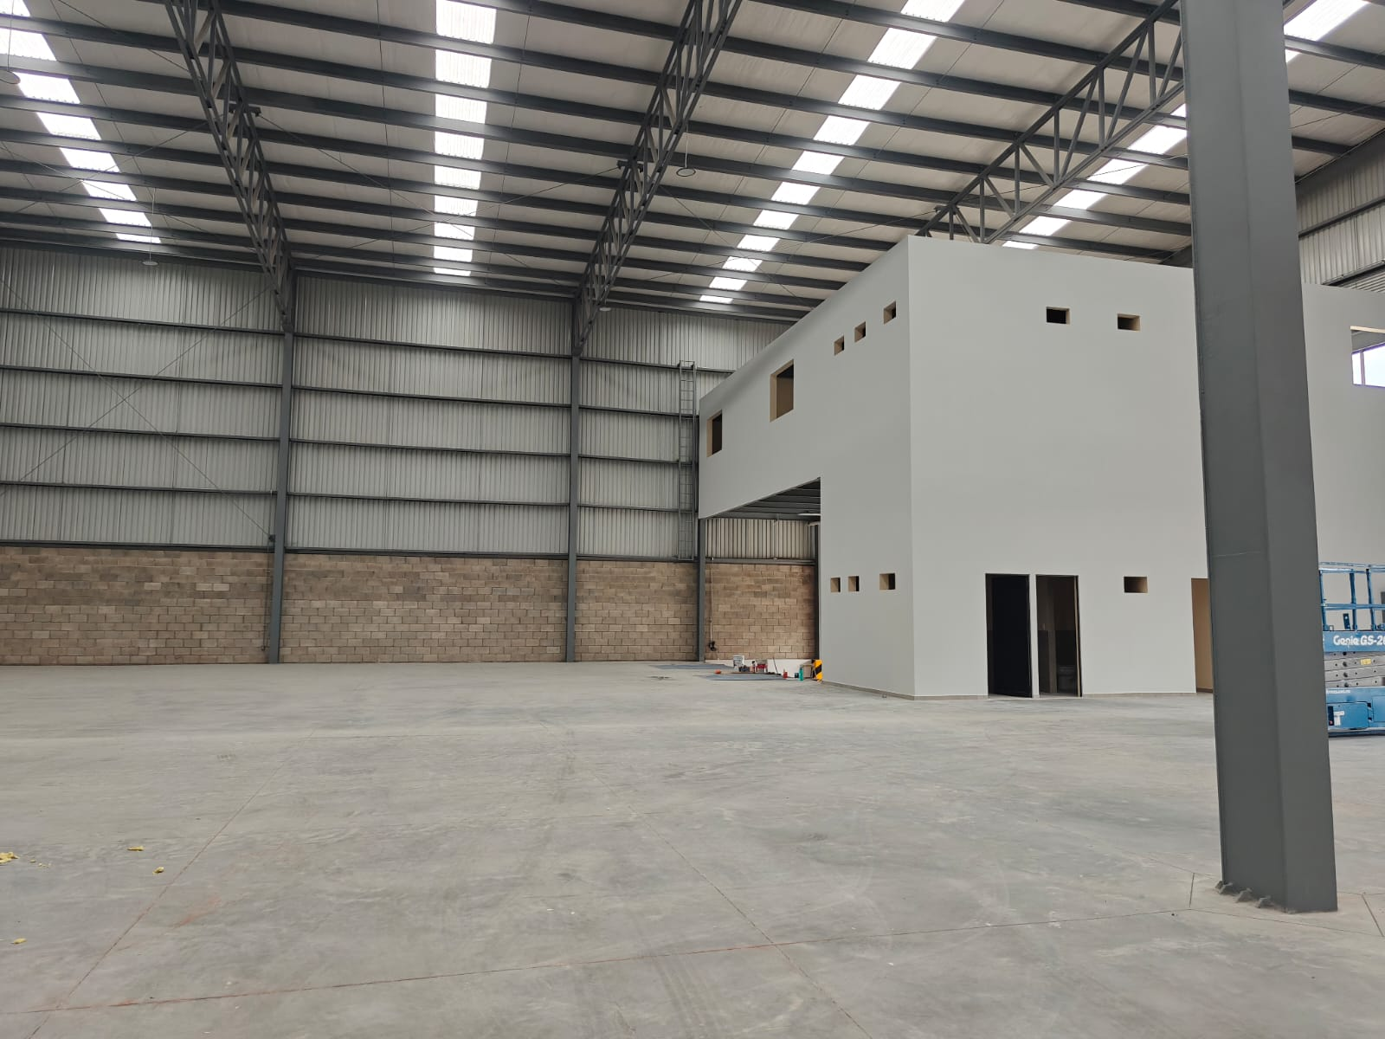
Tiempo Estimado de Venta
Estrategia con Open House + difusión digital segmentada + contacto directo con fondos.
Venta esperada:
3–6 meses para colocación individual de bodegas.
6–9 meses para lograr colocación del bloque completo.
Claves: mantener presión comercial, generar FOMO (escasez) y destacar ROI competitivo.

Slide 10
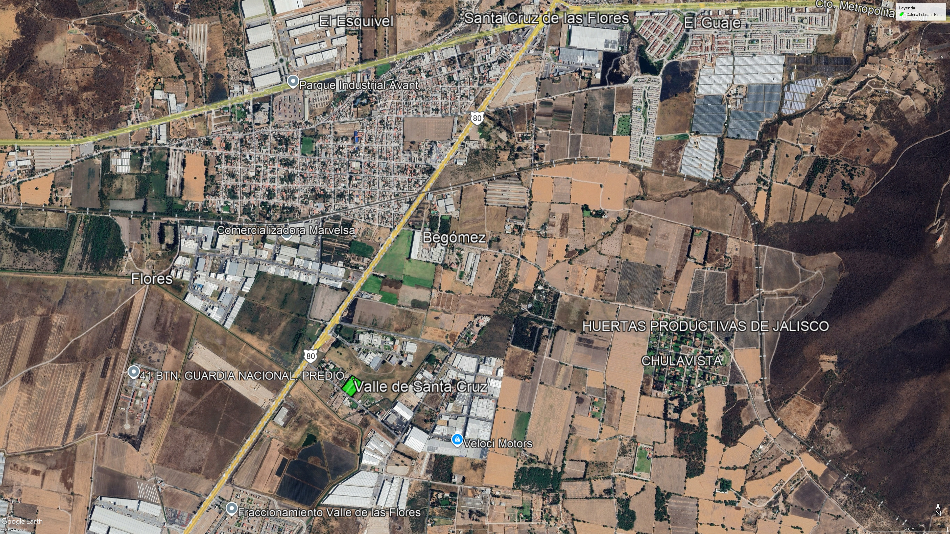
Conclusión
CATENA está posicionado como un desarrollo industrial AAA competitivo.
La combinación de ubicación estratégica + especificaciones técnicas + seguridad 24/7 + mercado meta inmediato asegura colocación rápida.
La participación activa de socios en el Open House genera confianza y valor de marca.
Recomendación: ejecutar estrategia integral en fases → difusión digital + visitas privadas + Open House = cierre exitoso.

Slide 11
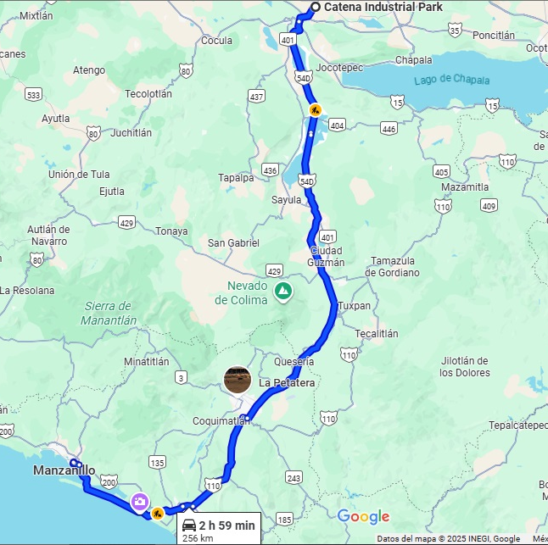
Ubicación y Conectividad
• CATENA a Puerto de Manzanillo (Aduana): 2h 59 min | 256 km

Slide 12
Ubicación y Conectividad
• CATENA a Aeropuerto (Tlajomulco): 51 min | 46.3 km

Slide 13
Ubicación y Conectividad
• CATENA a Aeropuerto (Macro Libramiento): 47 min | 60.4 km
• CATENA a Aeropuerto (Tlajomulco): 51 min | 46.3 km
• CATENA a Puerto de Manzanillo (Aduana): 2h 59 min | 256 km
• CATENA a entronque autopista Morelia–CDMX: 58 min | 74.5 km
• CATENA a Zona Industrial La Venta del Astillero: 1h 3 min | 44.6 km
• CATENA a Zona Industrial Guadalajara: 45 min | 29.3 km
Los tiempos fueron medidos en Google Maps (lunes 08-09-2025, 12–13h). Los incorporamos como puntos de valor para clientes / arrendatarios

Slide 14
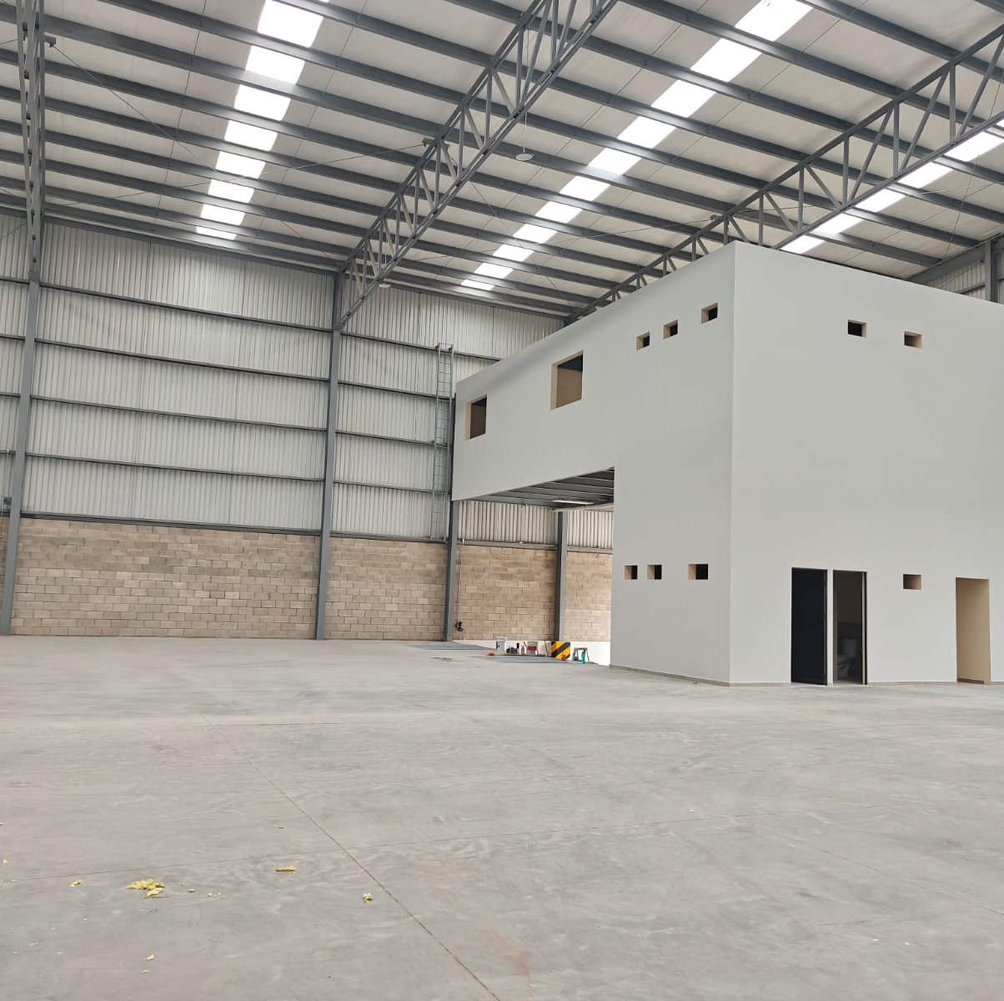
CARACTERISTICAS TECNICAS
• Altura libre mínima: 11 m | máxima: 12.6 m • Andenes: desde 1 hasta 2 con rampas niveladoras • Estacionamiento: hasta 10 cajones por nave • Pisos de concreto MR-42, 20 cm espesor • Iluminación LED + 15% luz natural

Slide 15
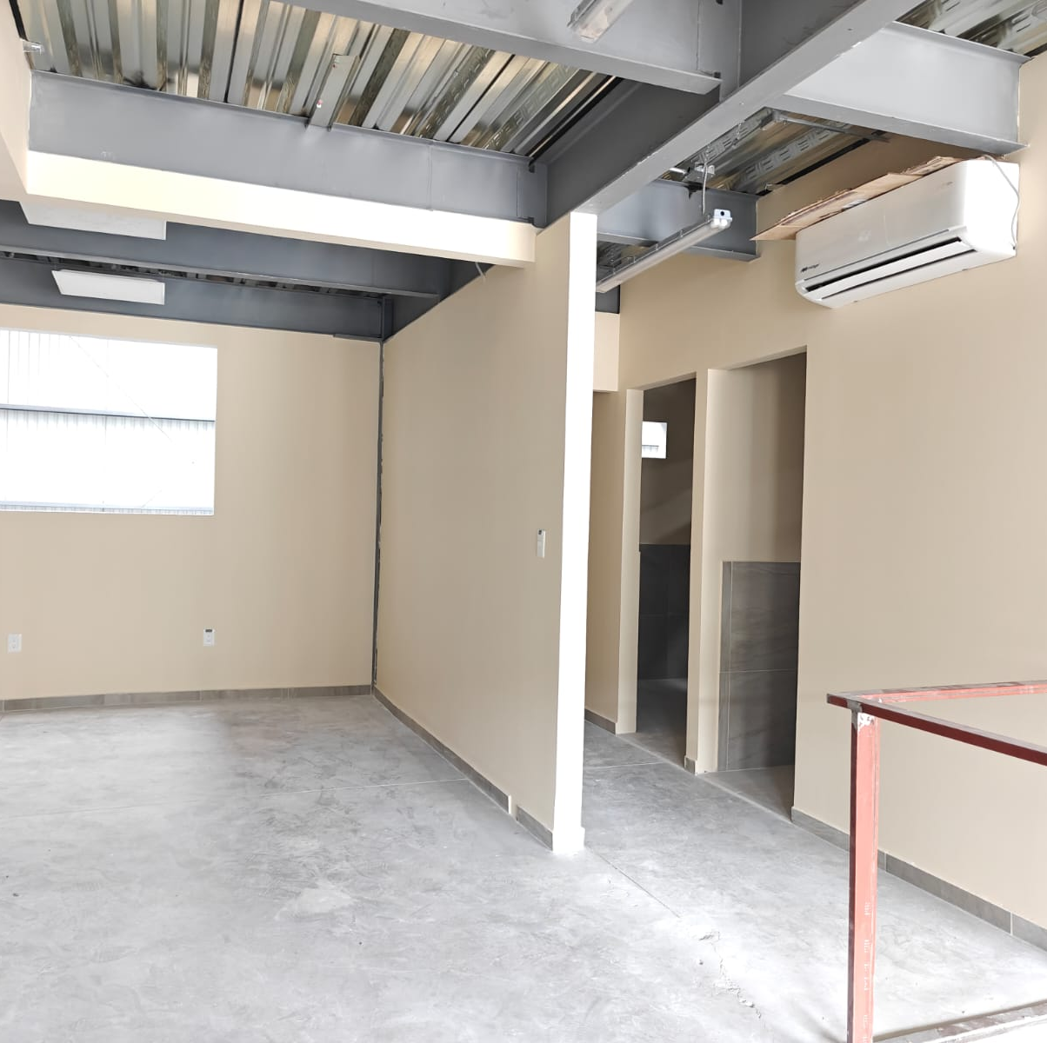
CARACTERISTICAS TECNICAS
• Oficinas con A/A, privados, juntas, comedor y baños completos • Preparación para sistema contra incendio e hidrantes • Energía 220V trifásica | Preparación para media tensión • Caseta de vigilancia, CCTV y control de accesos 24/7

Slide 16
Inventario de Bodegas

Slide 17
Comparables (ventas recientes / listados — parque industrial, edad ≤ ~5 años cuando se reporta)
Comparable (parque) | Sup. (m²) | Precio (MXN) | $/m² construido | Fuente
Avant Industrial Park — nave (ej.) | 817 m² | $20,913,834 | $25,598 /m². | listado Avant (parque clase A, entregas recientes). Bodegas en Venta .mx
Avant / Clasco (otro listing) | 816 m² | $19,091,105.50 | $23,396 /m². | listing con ficha técnica. Bodegas y Terrenos Industriales
Parque Montenegro (entregado 2023) | 522 m² | $10,700,000 | $20,498 /m² (año construcción 2023). Bodegas Guadalajara
Listing (Rawen / Avant) | 797 m² | $18,000,000 | $22,585 /m². | listing parque Avant. Rawen Inmobiliaria
EcoPark Sur (listing) | 1,110 m² | $21,166,007 | $19,068 /m². | listing Ecopark Sur / Inmuebles24. Inmuebles24

Slide 18
Cluster Industrial Cercano En un radio menor a 5 km se encuentran empresas y parques como
• Condominio Industrial Siglo 21 • Productos Eiffel • Prodisa • Veloci Motors • Rototec • Mirage A/C Plant

Slide 19
Cluster Industrial Cercano En un radio menor a 5 km se encuentran empresas y parques como
• Huawei Plant • Parque Industrial Elite López Mateos I • Paquetexpress MacroCEDIS • Rotoplas Guadalajara
y muchos más, generando sinergias de logística, manufactura y distribución

Slide 20
Tabla de Sensibilidad de Rentas
*Nota: no incluye oficinas/lobby, solo bodegas productivas.
Renta (MXN/m²) | Ingreso anual estimado (5,432 m²) | ROI bruto (sobre $114.1 M bodegas)
$110 | $7.17 M | 6.29%
$120 | $7.82 M | 6.86%
$125 | $8.14 M | 7.13%
$130 | $8.47 M | 7.43%
$135 | $8.79 M | 7.71%

Slide 21
Tabla de Sensibilidad de Rentas
Escenario | Precio m2 ($) | Bodega 3 (1,911 m2) | Bodega 4 (747 m2) | Bodega 1 (1,239 m2)
Base | 140 | $267,560/mes | $104,573/mes | $173,503/mes
+10% | 154 | $294,316/mes | $115,030/mes | $190,853/mes
-10% | 126 | $240,804/mes | $94,115/mes | $156,153/mes

Slide 22
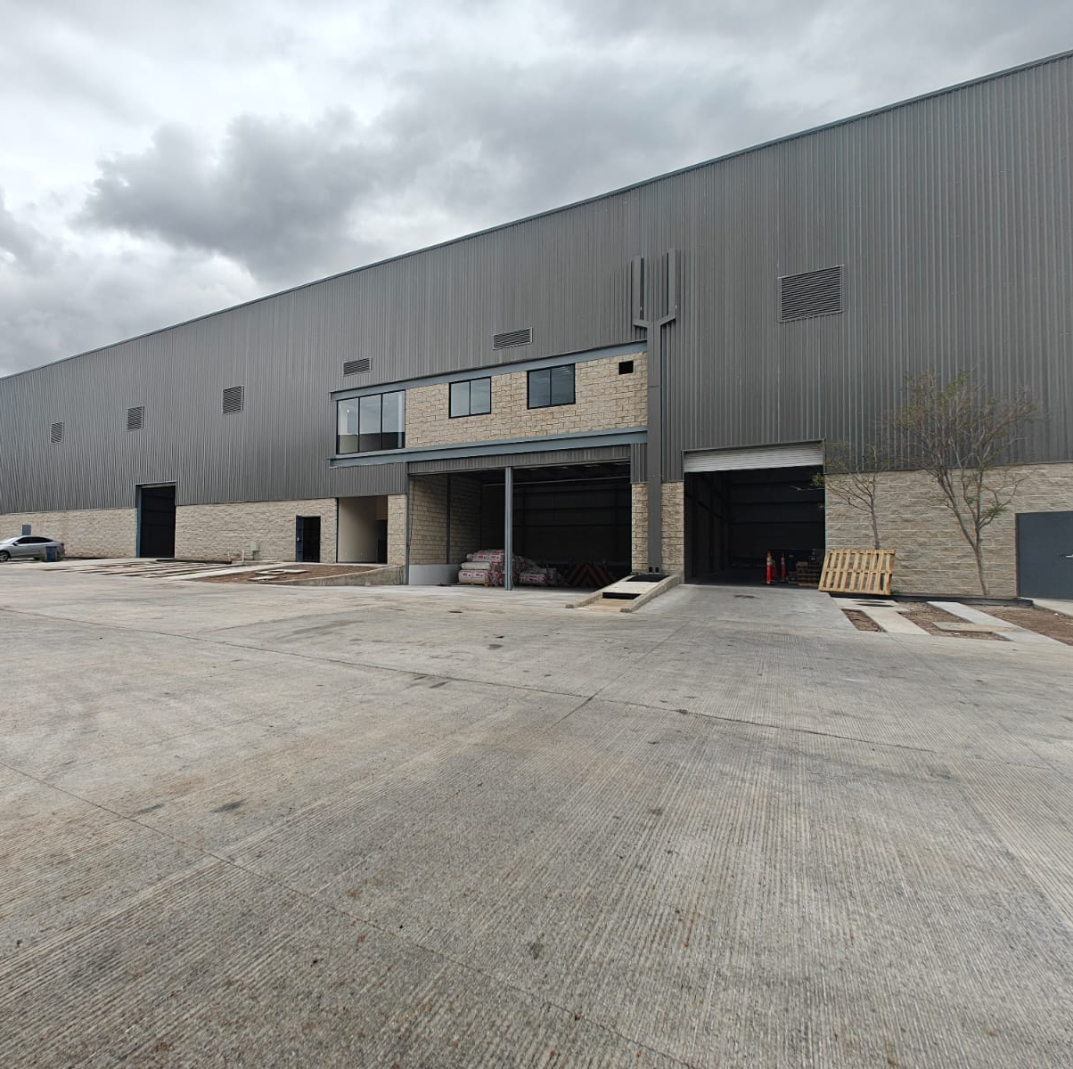
Beneficios Competitivos
• Seguridad 24/7 con CCTV • Ingreso controlado y caseta • Coworking y oficinas corporativas • Flexibilidad en venta y renta • Bodegas AAA listas para usarse • Ubicación estratégica para logística nacional e internacional

Slide 23
Datos de Contacto
Gerente Comercial: Luis Benjamín Padilla Godínez Cel: 341 113 0483 Email: luisb1978@hotmail.com

